Slide 1
Einarbeitungsworkshop
Thema:
Privat- und Firmenversicherungen

Slide 2
AGenda
Beraterportal
Vertriebsinstrumente
Marketing
afm Bedarfs- und/oder Risikoanalyse
afm Finanzplan | afm Risikoplan
Produkte | Produktvergleiche | Highlights | Empfehlungen
Angebotswesen | Software
Dokumentation

Slide 3
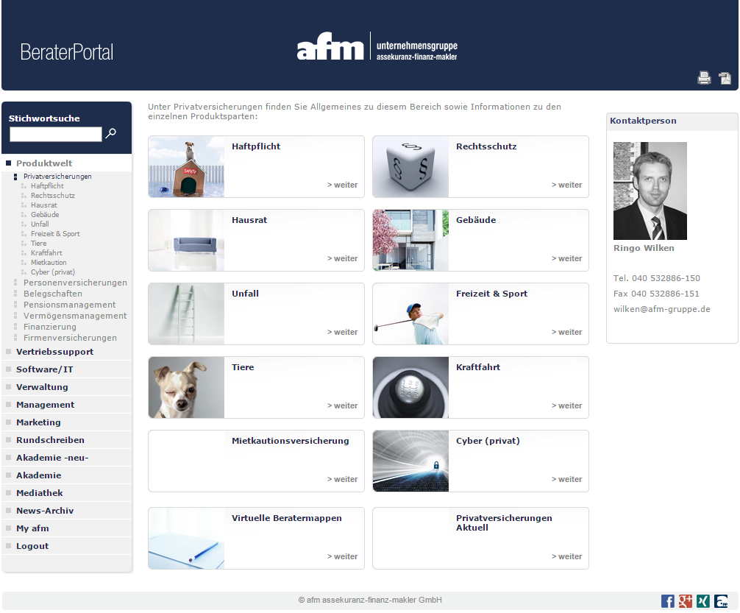
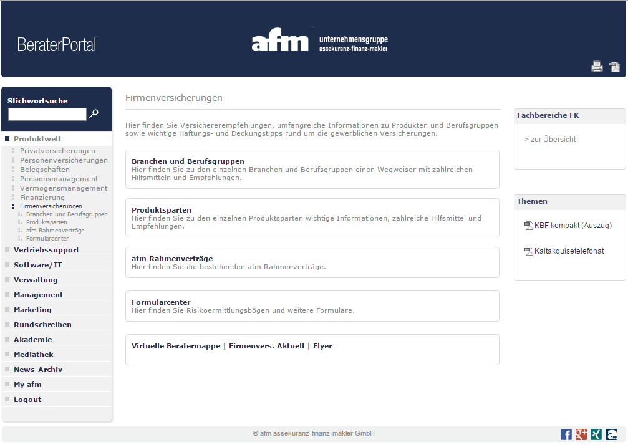
Beraterportal
Privatversicherungen Firmenversicherungen

Slide 4

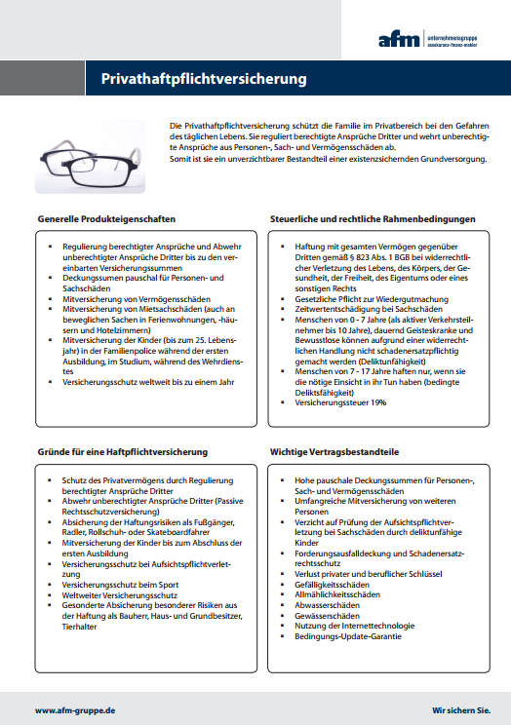
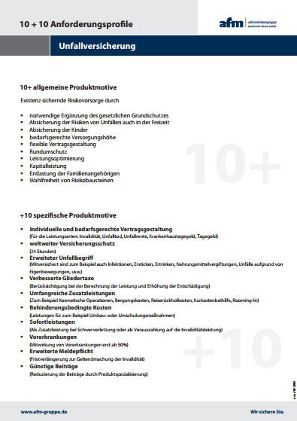
VErtRiebsinstrumente
Kundenkommunikation | Kundenempfehlungen
Mustermailings | Präsentationen
Entscheidungsnavigationen
Virtuelle Beratermappen
10 + 10
Service-Check
Lounges

Slide 5
Chancen der Bestandsarbeit I ServiceCheck und Empfehlungsmarketing
Grundsätzliche Faktoren und Potentialbewusstsein
Elemente des Empfehlungsmanagements
Technik in der Empfehlungskommunikation
Allgemeine Instrumente der Bestandsarbeit
ServiceCheck als Instrument in der Praxis

Slide 6
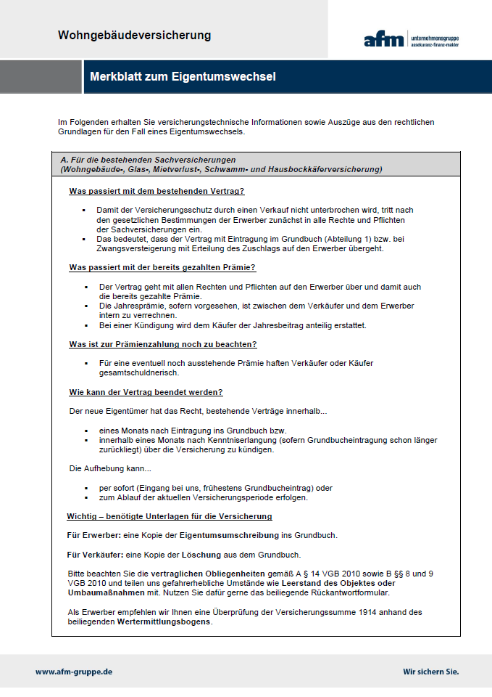
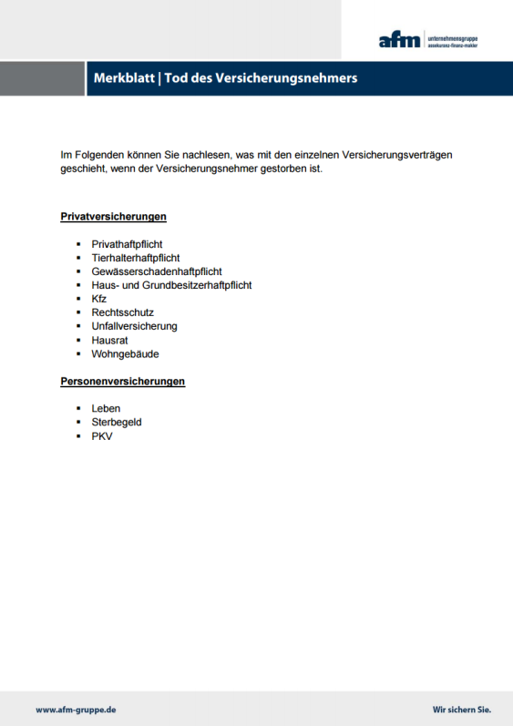
Allgemeine Instrumente der Bestandsarbeit
Merkblätter
Eigentumswechsel | Gebäudeveräußerung
Tod des VN
Erbschafts- und Schenkungsteuer
PKV-Tarifwechsel
PSV a.G.
Abfindung bAV
etc.

Slide 7
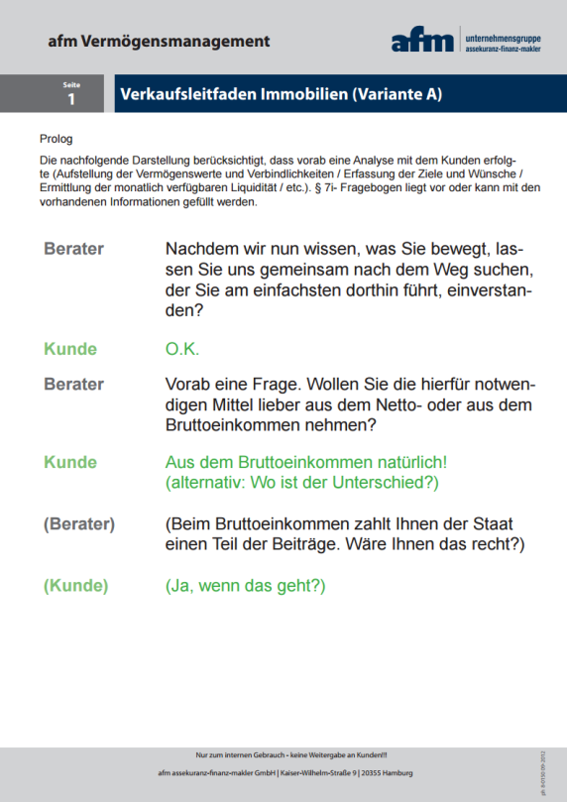
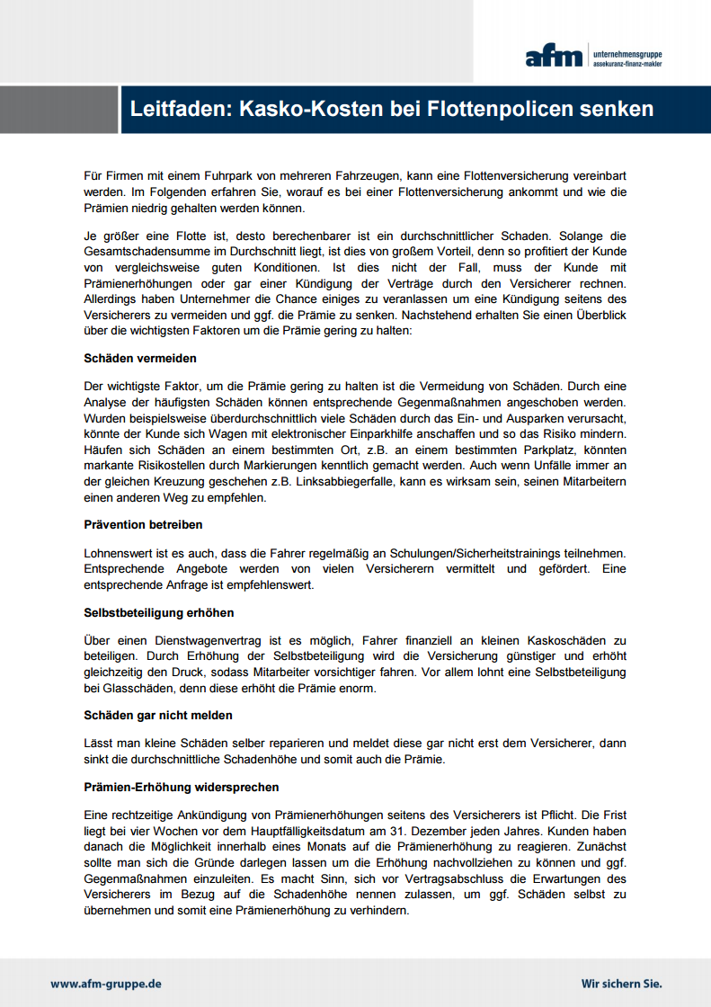
AlLgemeine Instrumente der BEstandsarbeit
Leitfäden
Kasko-Kosten bei Flottenpolicen senken
Einstieg in das afm Vermögensmanagement
Beratungsgespräch Immobilienverkauf
etc.

Slide 8
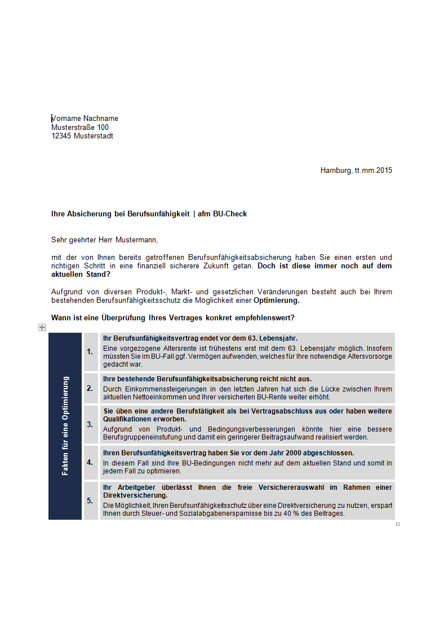
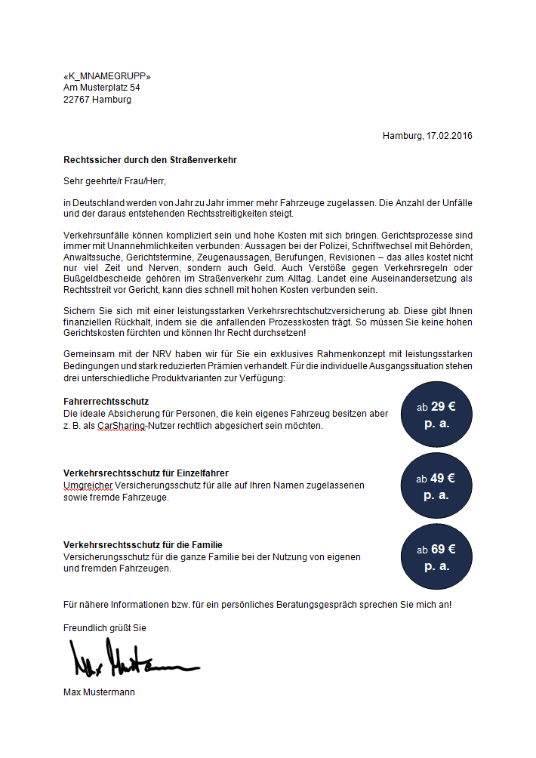
AlLgemeine Instrumente der BEstandsarbeit
Musteranschreiben | Mustermailings
bAV
Altersvorsorge inkl. Antwortbogen
BU inkl. Antwortbogen
Kfz und Verkehrs-RS (NRV-Sonderkonzept)
Affinity
Wohngebäude-Prämienanpassung
Elementar
ServiceCheck, etc.

Slide 9
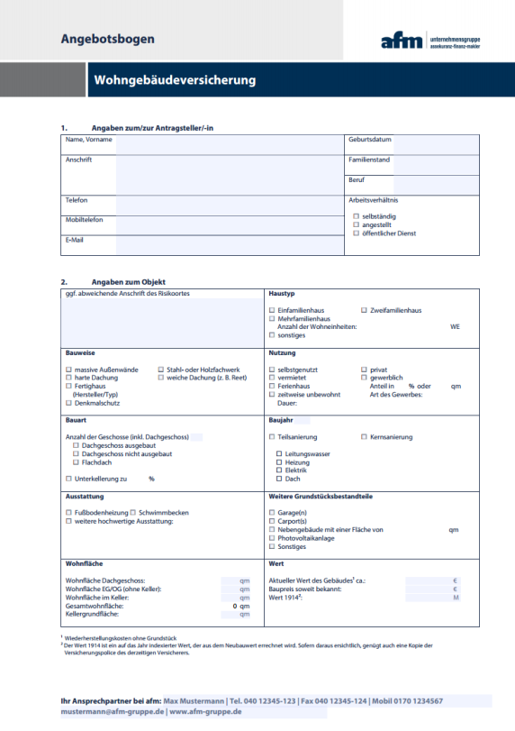
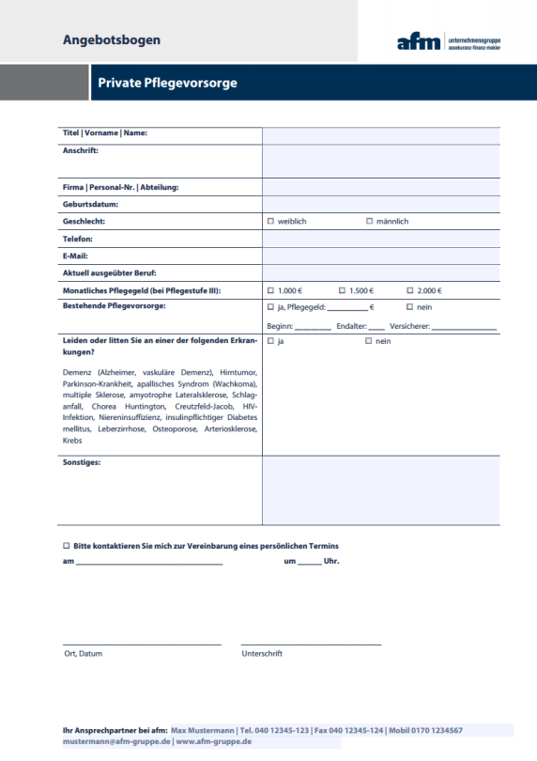
AlLgemeine Instrumente der BEstandsarbeit
Erfassungsbögen | Angebotsbögen
Finanz- und Versicherungsanalyse
Risikoanalyse (in Kürze in Ihrem BP)
Risikoanalyse bAV und GGF
bAV
KV-Zusatz
Pflege
Wohngebäude
Kfz, etc.

Slide 10
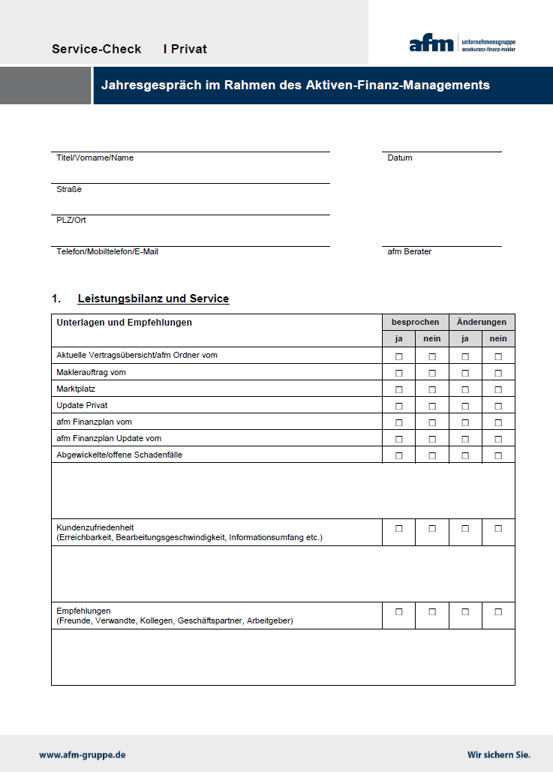
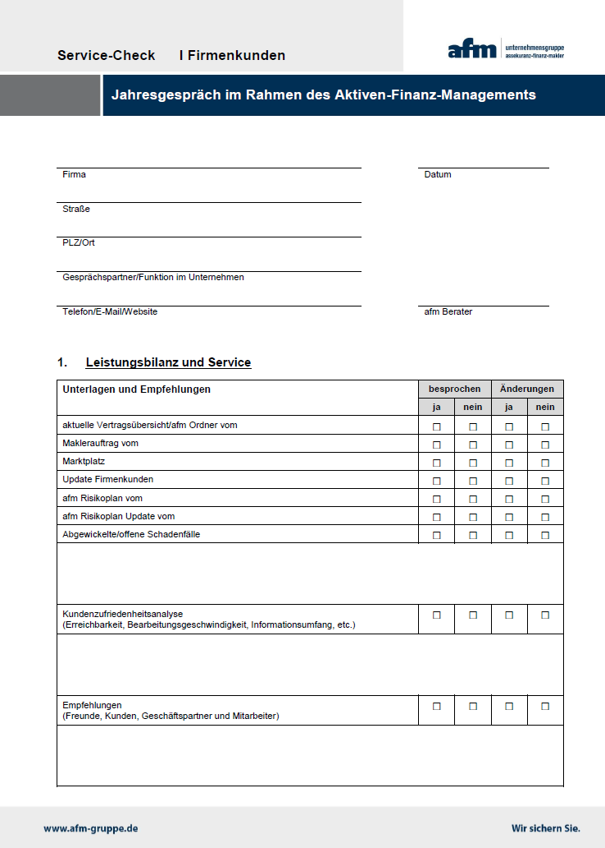
ServiceCheck als Instrument in der Praxis
Service-Check 2016 - Update

Slide 11
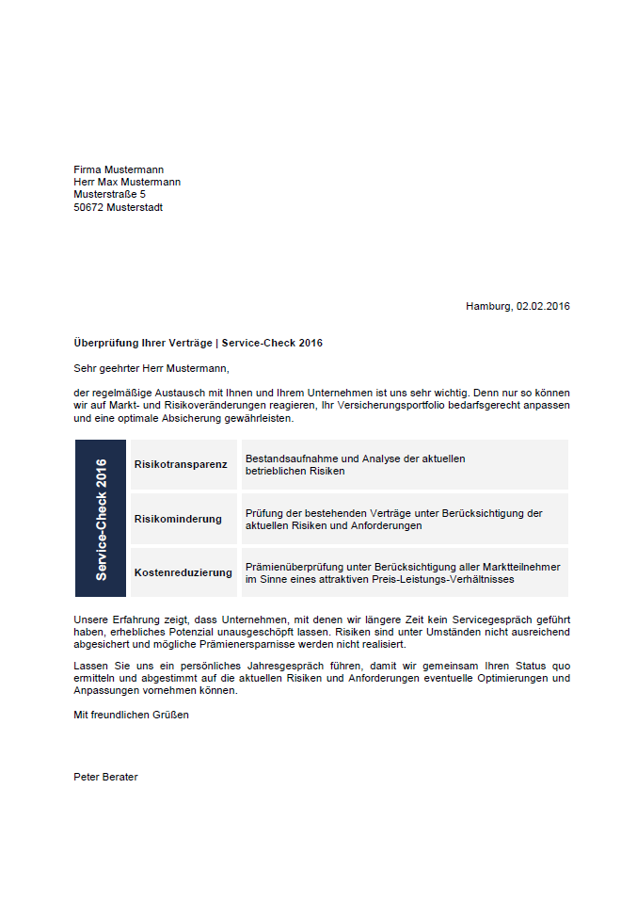
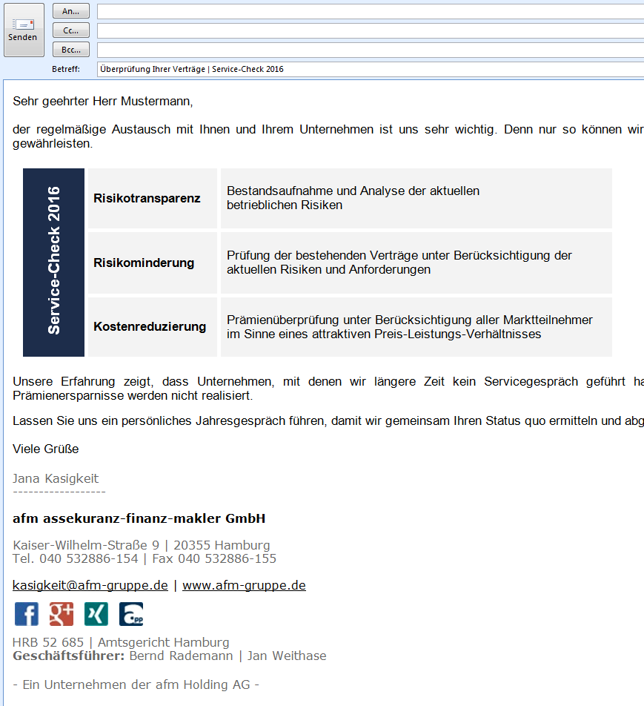
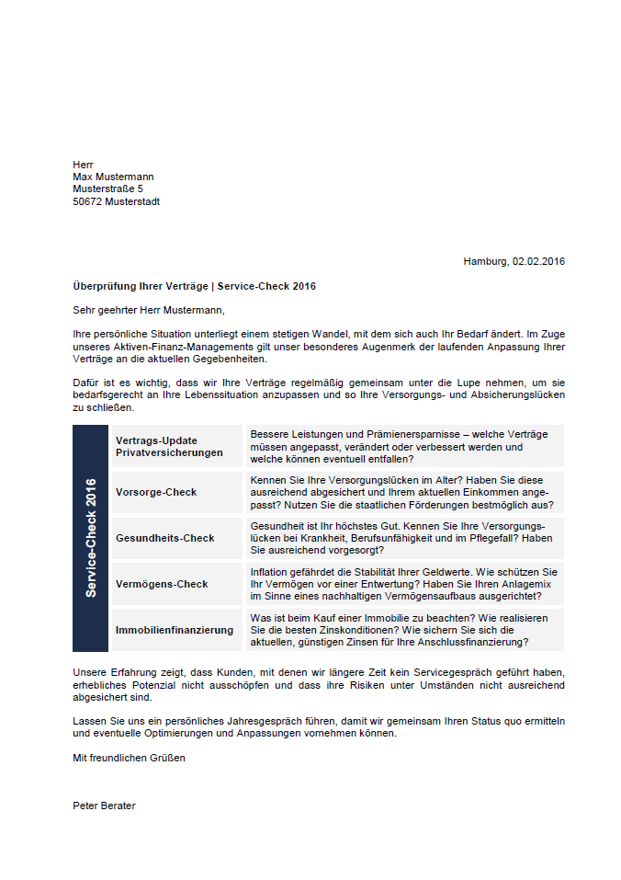
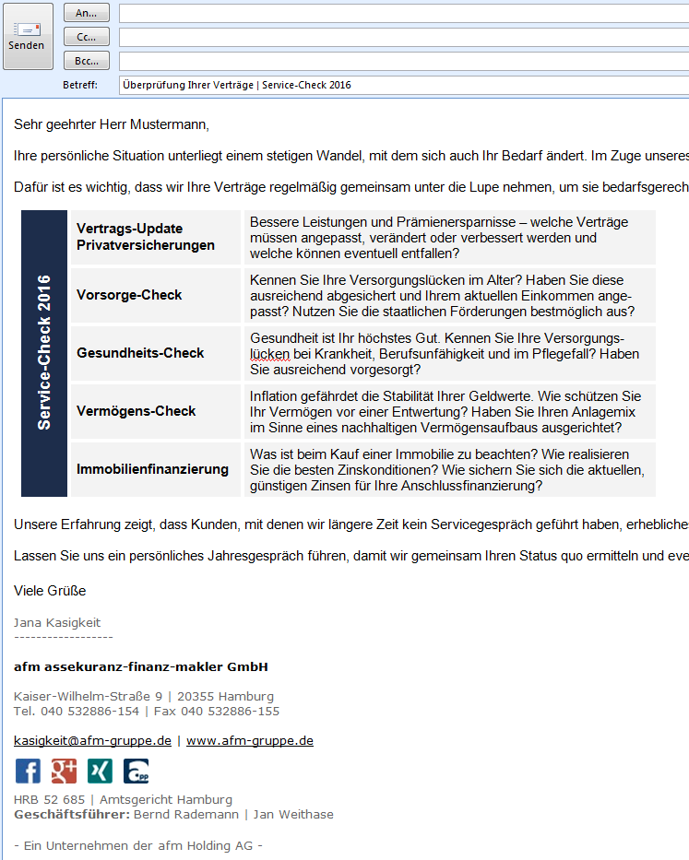
Marketing | Service-Checks: Musteranschreiben und E-Mail-VorlageN

Slide 12

Allgemeine Instrumente der Bestandsarbeit

Slide 13








Marketing
Flyer | Beileger
afm marktplatz
e-newsletter

Slide 14
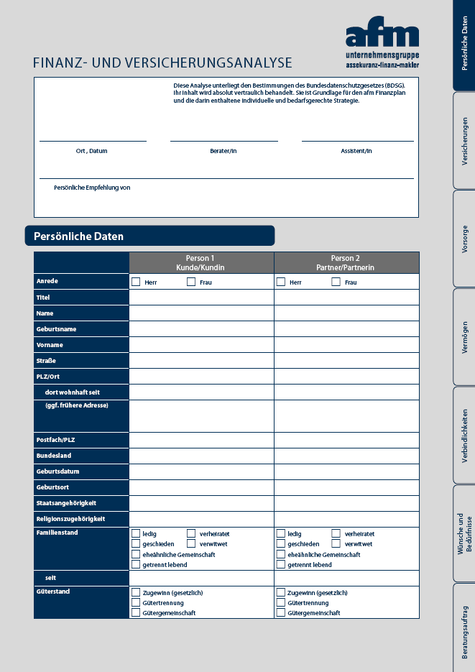
afm Bedarfs- und/oder Risikoanalyse
Privatversicherungen
Finanz- und Versicherungsanalyse
Firmenversicherungen
diverse Produkt- bzw. Sparten bezogene Fragebögen

Slide 15
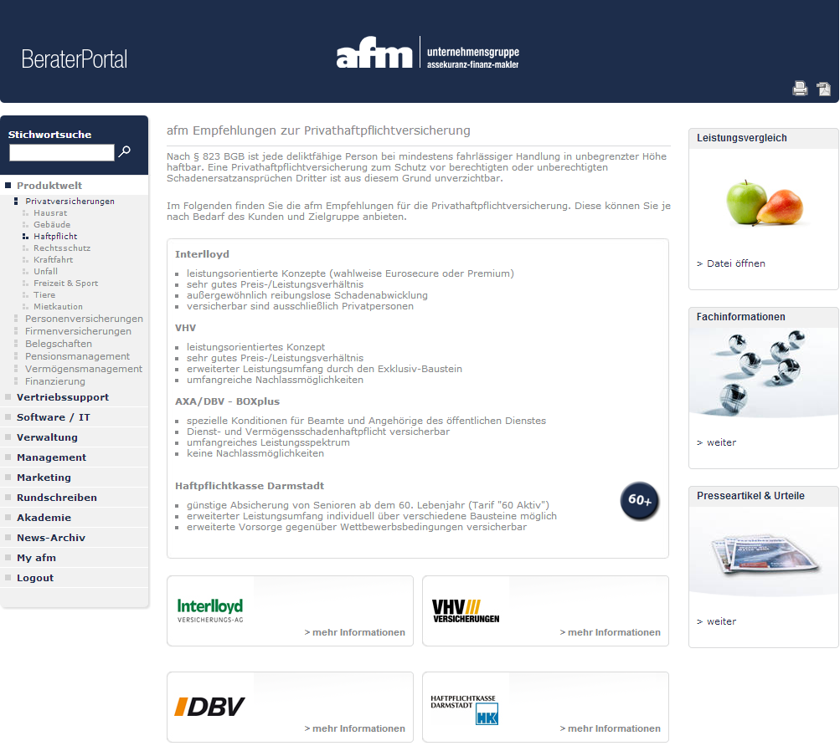
Produkte | Produktvergleiche | Highlights | Empfehlungen
Empfehlungen,
Produktinformationen,
Druckstücke,
(Rechentools)
Leistungsvergleiche
Fachinformationen
Presseartikel
Urteile

Slide 16
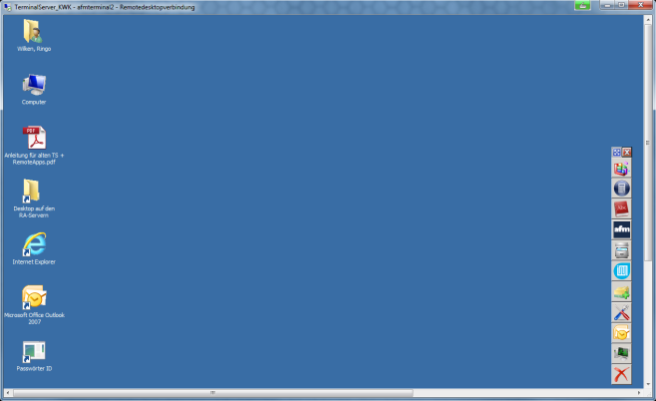
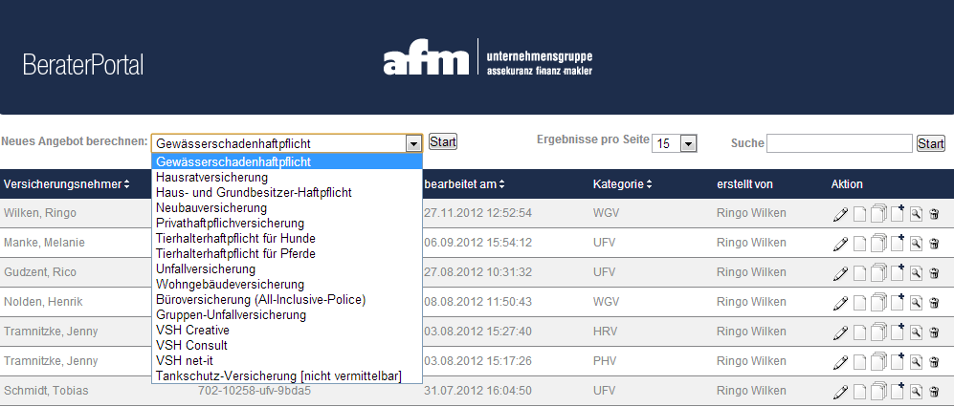
Angebotswesen | Software
Berechnung über den TerminalServer
(Privat- und Firmenversicherungen)
Berechnung über das BeraterPortal
(für bestimmte Konzepte im Privat- und Firmenversicherungsbereich)
Direktanfrage beim Versicherer
(Ausschreibung über die Maklerbetreuer)

Slide 17
Dokumentation
afm Finanzplan | afm Risikoplan
Beratungsprotokolle
Schriftverkehr und Notizen

